Slide 1


第八章 面向对象下

Slide 2
私有属性和私有方法
目标
01 应用场景及定义方式
02 伪私有属性和私有方法（科普）

Slide 3
01. 应用场景及定义方式
应用场景
在实际开发中，对象 的 某些属性或方法 可能只希望 在对象的内部被使用，而 不希望在外部被访问到
私有属性 就是 对象 不希望公开的 属性
私有方法 就是 对象 不希望公开的 方法

Slide 4
定义方式
在 定义属性或方法时，在 属性名或者方法名前 增加 两个下划线，定义的就是 私有 属性或方法

Slide 5
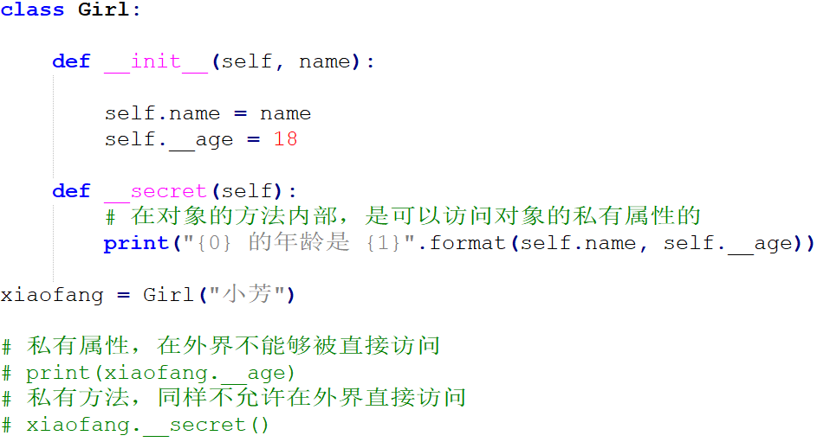

Slide 6
02. 伪私有属性和私有方法（科普）
提示：在日常开发中，不要使用这种方式，访问对象的 私有属性 或 私有方法
Python 中，并没有 真正意义 的 私有
在给 属性、方法 命名时，实际是对 名称 做了一些特殊处理，使得外界无法访问到
处理方式：在 名称 前面加上 _类名 => _类名__名称

Slide 7
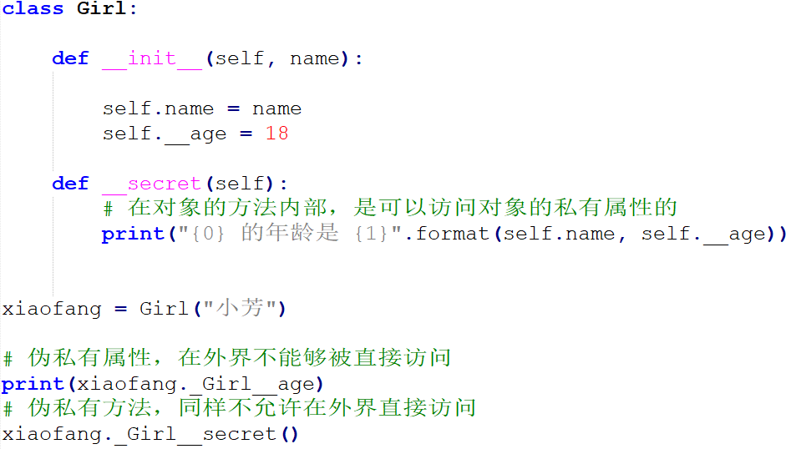

Slide 8
面向对象继承
目标
01 单继承
1.1 继承的概念、语法和特点
1.1.1 继承的语法
1.1.2 专业术语
1.1.3 继承的传递性
1.1.4 继承的传递性注意事项
1.2 方法的重写
1.1.1 覆盖父类的方法
1.1.2 对父类方法进行 扩展
1.3 父类的 私有属性 和 私有方法

Slide 9
02 多继承
2.1 多继承的使用注意事项
2.2 新式类与旧式（经典）类

Slide 10
面向对象三大特性
1. 封装 根据 职责 将 属性 和 方法 封装 到一个抽象的 类 中
2. 继承 实现代码的重用，相同的代码不需要重复的编写
3. 多态 不同的对象调用相同的方法，产生不同的执行结果，增加代码的灵活度

Slide 11
01. 单继承

Slide 12
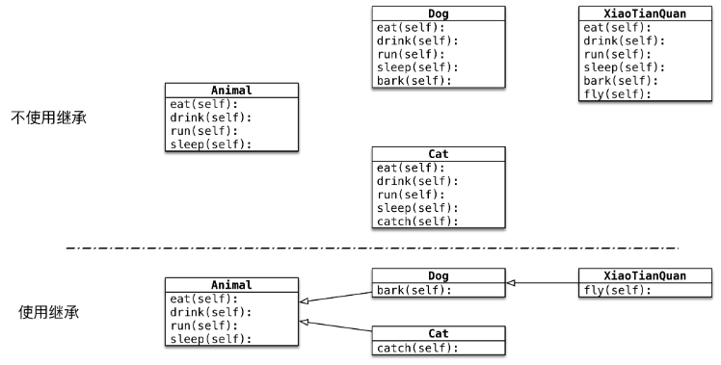
1.1 继承的概念、语法和特点
继承的概念：子类 拥有 父类 的所有 方法 和 属性

Slide 13
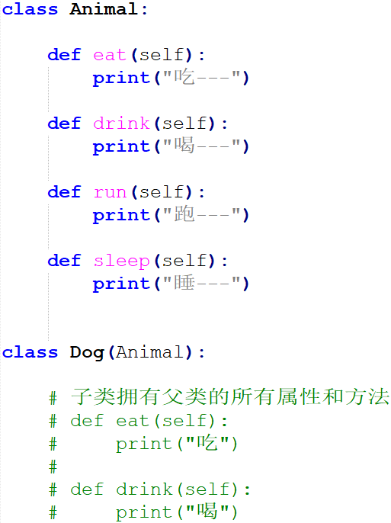
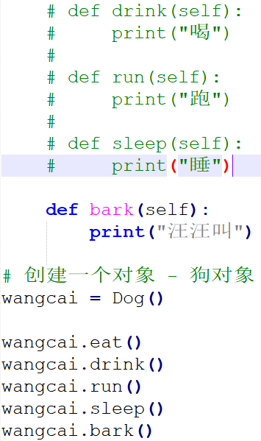
案例--使用继承开发动物和狗

Slide 14
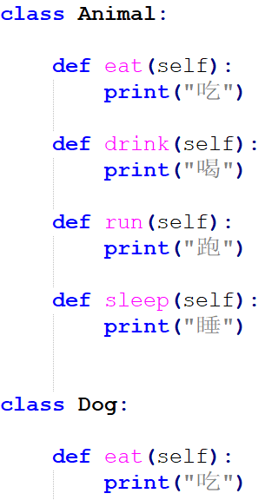
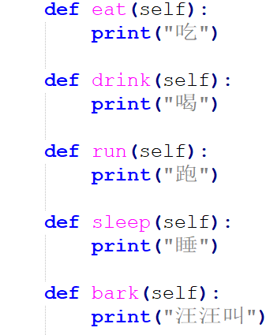
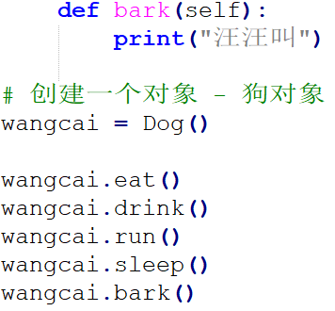
案例--不使用继承开发动物和狗

Slide 15

1.1.1 继承的语法
子类 继承自 父类，可以直接 享受 父类中已经封装好的方法，不需要再次开发
子类 中应该根据 职责，封装 子类特有的 属性和方法

Slide 16
1.1.2 专业术语
Dog 类是 Animal 类的子类，Animal 类是 Dog 类的父类，Dog 类从 Animal 类继承
Dog 类是 Animal 类的派生类，Animal 类是 Dog 类的基类，Dog 类从 Animal 类派生

Slide 17
1.1.3 继承的传递性
C 类从 B 类继承，B 类又从 A 类继承
那么 C 类就具有 B 类和 A 类的所有属性和方法
子类 拥有 父类 以及 父类 中封装的所有 属性 和 方法
提问
哮天犬 能够调用 Cat 类中定义的 catch 方法吗？
答案
不能，因为 哮天犬 和 Cat 之间没有 继承 关系

Slide 18
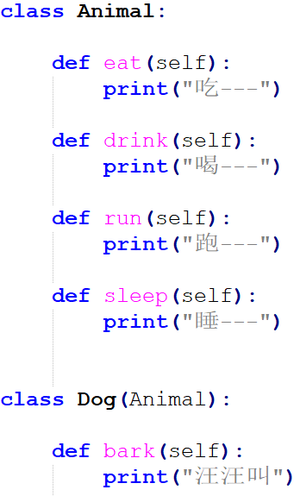
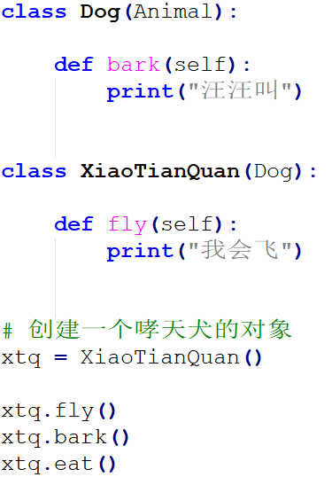
继承的传递性

Slide 19
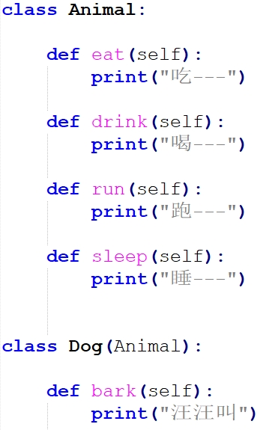
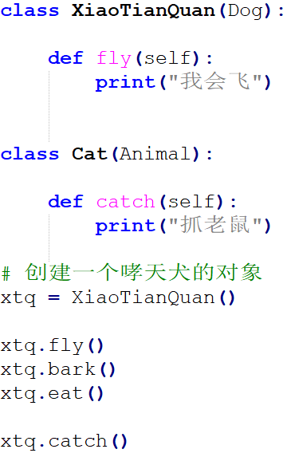
继承的传递性注意事项

Slide 20
1.2 方法的重写
子类 拥有 父类 的所有 方法 和 属性
子类 继承自 父类，可以直接 享受 父类中已经封装好的方法，不需要再次开发
应用场景
当 父类 的方法实现不能满足子类需求时，可以对方法进行 重写(override)

Slide 21
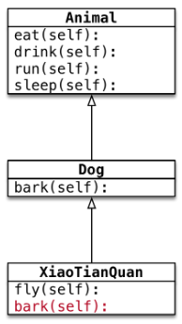

Slide 22
重写 父类方法有两种情况：
1. 覆盖 父类的方法
2. 对父类方法进行 扩展

Slide 23
1.2.1 覆盖父类的方法
如果在开发中，父类的方法实现 和 子类的方法实现，完全不同
就可以使用 覆盖 的方式，在子类中 重新编写 父类的方法实现
具体的实现方式，就相当于在 子类中 定义了一个 和父类同名的方法并且实现重写之后，在运行时，只会调用 子类中重写的方法，而不再会调用 父类封装的方法

Slide 24
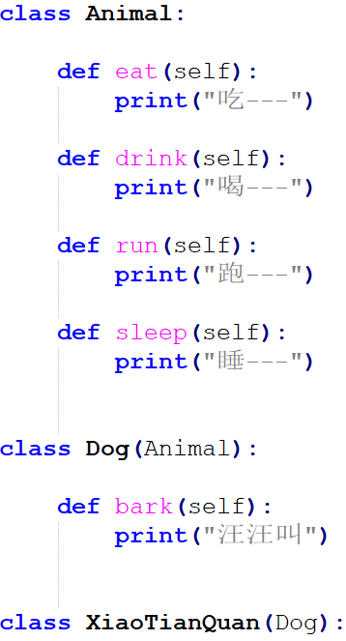
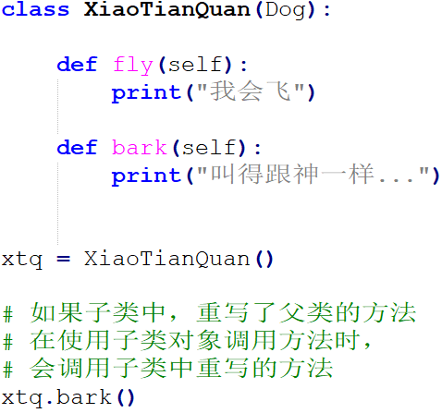

Slide 25
1.2.2 对父类方法进行 扩展
如果在开发中，子类的方法实现 中 包含 父类的方法实现
父类原本封装的方法实现 是 子类方法的一部分
就可以使用 扩展 的方式
1. 在子类中 重写 父类的方法
2. 在需要的位置使用 super().父类方法 来调用父类方法的执行
3. 代码其他的位置针对子类的需求，编写 子类特有的代码实现

Slide 26
关于 super
在 Python 中 super 是一个 特殊的类
super() 就是使用 super 类创建出来的对象
最常 使用的场景就是在 重写父类方法时，调用 在父类中封装的方法实现

Slide 27

调用父类方法的另外一种方式（知道）
在 Python 2.x 时，如果需要调用父类的方法，还可以使用以下方式：
这种方式，目前在 Python 3.x 还支持这种方式
这种方法 不推荐使用，因为一旦 父类发生变化，方法调用位置的 类名 同样需要修改
提示
在开发时，父类名 和 super() 两种方式不要混用
如果使用 当前子类名 调用方法，会形成递归调用，出现死循环

Slide 28
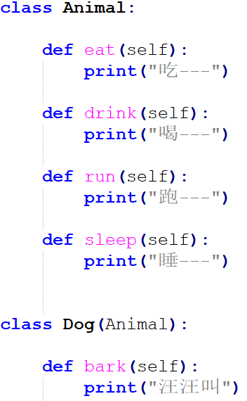

Slide 29
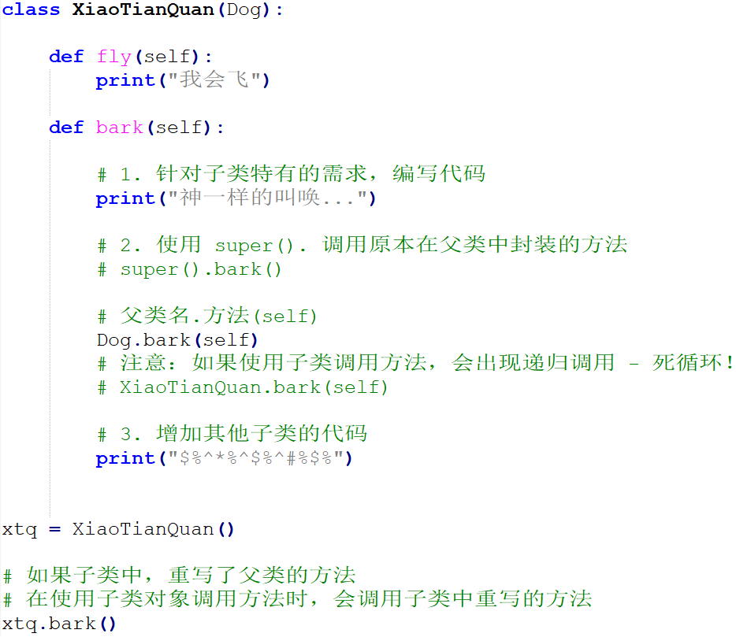

Slide 30
1.3 父类的 私有属性 和 私有方法
1. 子类对象 不能 在自己的方法内部，直接 访问 父类的 私有属性 或 私有方法
2. 子类对象 可以通过 父类 的 公有方法 间接 访问到 私有属性 或 私有方法
私有属性、方法 是对象的隐私，不对外公开，外界 以及 子类 都不能直接访问
私有属性、方法 通常用于做一些内部的事情

Slide 31
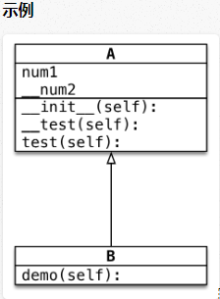
B 的对象不能直接访问 __num2 属性
B 的对象不能在 demo 方法内访问 __num2 属性
B 的对象可以在 demo 方法内，调用父类的 test 方法
父类的 test 方法内部，能够访问 __num2 属性
和 __test 方法

Slide 32
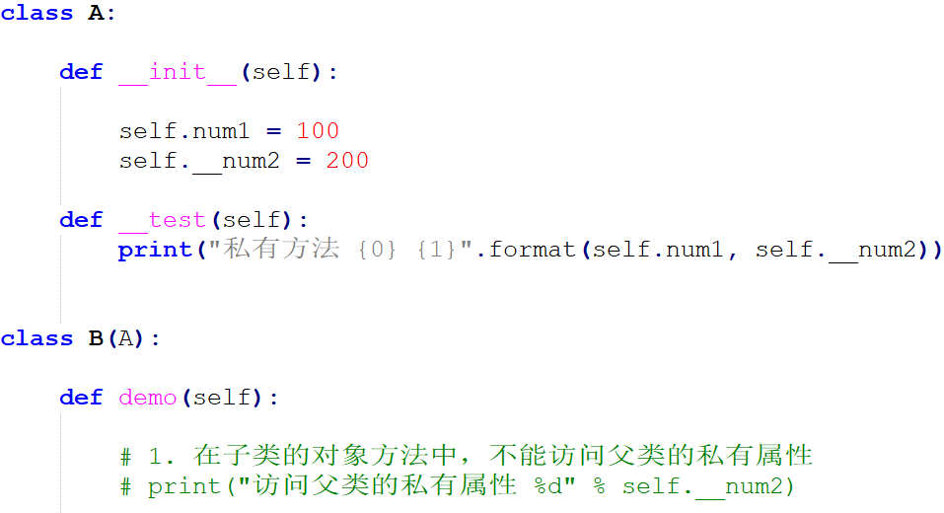
案例--父类的私有属性和私有方法

Slide 33
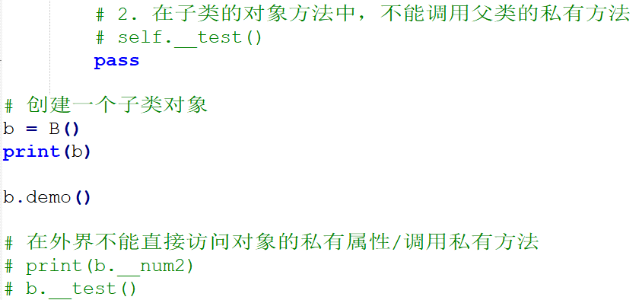

Slide 34
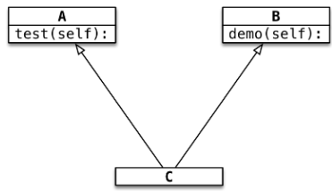
02. 多继承
概念
子类 可以拥有 多个父类，并且具有 所有父类 的 属性 和 方法
例如：孩子 会继承自己 父亲 和 母亲 的 特性

Slide 35

语法

Slide 36
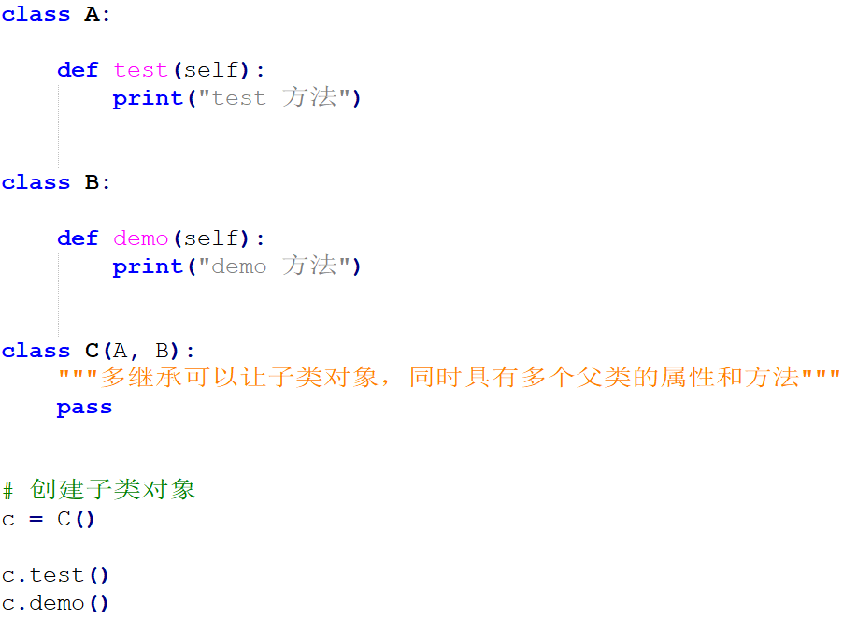

Slide 37
2.1 多继承的使用注意事项
问题的提出
如果 不同的父类 中存在 同名的方法，子类对象 在调用方法时，会调用 哪一个父类中的方法呢？
提示：开发时，应该尽量避免这种容易产生混淆的情况！ —— 如果 父类之间 存在 同名的属性或者方法，应该 尽量避免 使用多继承

Slide 38
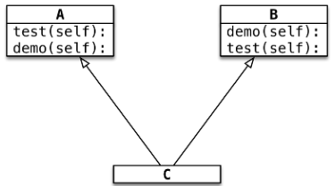

Slide 39

Python 中的 MRO —— 方法搜索顺序（知道）
Python 中针对 类 提供了一个 内置属性 __mro__ 可以查看 方法 搜索顺序
MRO 是 method resolution order，主要用于 在多继承时判断 方法、属性 的调用 路径
输出结果
(<class '__main__.C'>, <class '__main__.A'>, <class '__main__.B'>, <class 'object'>)

Slide 40
在搜索方法时，是按照 __mro__ 的输出结果 从左至右 的顺序查找的
如果在当前类中 找到方法，就直接执行，不再搜索
如果 没有找到，就查找下一个类 中是否有对应的方法，如果找到，就直接执行，不再搜索
如果找到最后一个类，还没有找到方法，程序报错

Slide 41
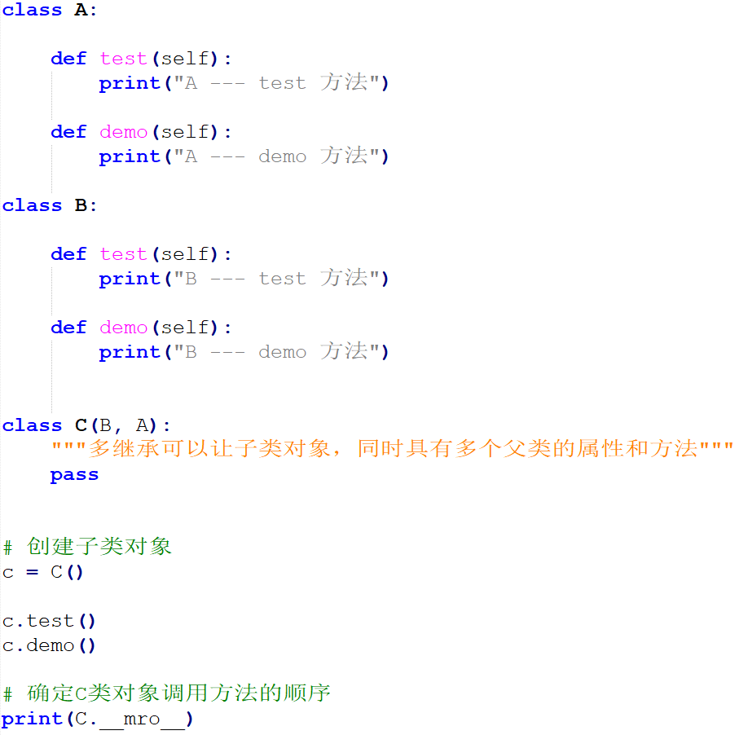

Slide 42
2.2 新式类与旧式（经典）类
object 是 Python 为所有对象提供的 基类，提供有一些内置的属性和方法，可以使用 dir 函数查看
新式类：以 object 为基类的类，推荐使用
经典类：不以 object 为基类的类，不推荐使用
在 Python 3.x 中定义类时，如果没有指定父类，会 默认使用 object 作为该类的 基类 —— Python 3.x 中定义的类都是 新式类
在 Python 2.x 中定义类时，如果没有指定父类，不会以 object 作为 基类

Slide 43

新式类 和 经典类 在多继承时 —— 会影响到方法的搜索顺序
为了保证编写的代码能够同时在 Python 2.x 和 Python 3.x 运行！
今后在定义类时，如果没有父类，建议统一继承自 object

Slide 44
面向对象多态
目标
多态

Slide 45
面向对象三大特性
1. 封装
根据 职责 将 属性 和 方法 封装 到一个抽象的 类 中
定义类的准则
2. 继承
实现代码的重用，相同的代码不需要重复的编写
设计类的技巧
子类针对自己特有的需求，编写特定的代码

Slide 46
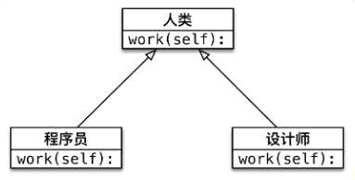
3. 多态
不同的 子类对象 调用相同的 父类方法，产生不同的执行结果
多态 可以 增加代码的灵活度
以 继承 和 重写父类方法 为前提
是调用方法的技巧，不会影响到类的内部设计

Slide 47
多态案例演练
需求
1. 在 Dog 类中封装方法 game
普通狗只是简单的玩耍
2. 定义 XiaoTianDog 继承自 Dog，并且重写 game 方法
哮天犬需要在天上玩耍
3. 定义 Person 类，并且封装一个 和狗玩 的方法
在方法内部，直接让 狗对象 调用 game 方法

Slide 48
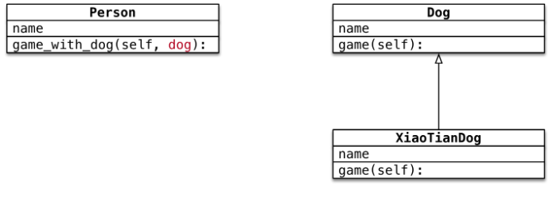

Slide 49
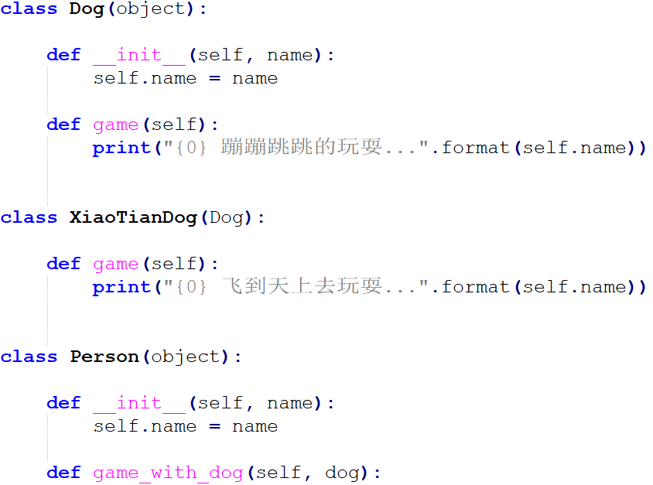
多态案例

Slide 50
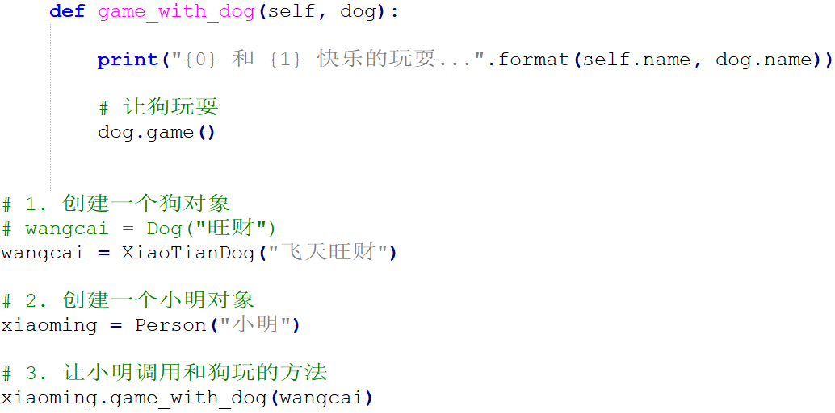

Slide 51
案例小结
Person 类中只需要让 狗 对象 调用 game 方法，而不关心具体是 什么狗
game 方法是在 Dog 父类中定义的
在程序执行时，传入不同的 狗 对象 实参，就会产生不同的执行效果
多态 更容易编写出通用的代码，做出通用的编程，以适应需求的不断变化！

Slide 52
类属性和类方法
目标
01 类的结构
1.1 术语 —— 实例
1.2 类是一个特殊的对象
02 类属性和实例属性
2.1 概念和使用
2.2 属性的获取机制（科普）

Slide 53
03 类方法和静态方法
3.1 类方法
3.2 静态方法
3.3 方法综合案例

Slide 54
01. 类的结构

Slide 55
1.1 术语 —— 实例
1. 使用面相对象开发，第 1 步 是设计 类
2. 使用 类名() 创建对象，创建对象 的动作有两步：
1) 在内存中为对象 分配空间
2) 调用初始化方法 __init__ 为 对象初始化
3. 对象创建后，内存 中就有了一个对象的 实实在在 的存在 —— 实例

Slide 56
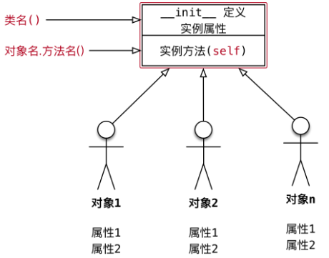

Slide 57
因此，通常也会把：
1. 创建出来的 对象 叫做 类 的 实例
2. 创建对象的 动作 叫做 实例化
3. 对象的属性 叫做 实例属性
4. 对象调用的方法 叫做 实例方法

Slide 58
在程序执行时：
1. 对象各自拥有自己的 实例属性
2. 调用对象方法，可以通过 self.
访问自己的属性
调用自己的方法

Slide 59
结论
每一个对象 都有自己 独立的内存空间，保存各自不同的属性
多个对象的方法，在内存中只有一份，在调用方法时，需要把对象的引用 传递到方法内部

Slide 60
1.2 类是一个特殊的对象
Python 中 一切皆对象：
class AAA: 定义的类属于 类对象
obj1 = AAA() 属于 实例对象

Slide 61
在程序运行时，类 同样 会被加载到内存
在 Python 中，类 是一个特殊的对象 —— 类对象
在程序运行时，类对象 在内存中 只有一份，使用 一个类 可以创建出 很多个对象实例
除了封装 实例 的 属性 和 方法外，类对象 还可以拥有自己的 属性 和 方法
1. 类属性
2. 类方法
通过 类名. 的方式可以 访问类的属性 或者 调用类的方法

Slide 62
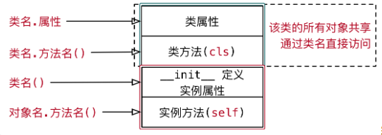

Slide 63
02. 类属性和实例属性

Slide 64
2.1 概念和使用
类属性 就是给 类对象 中定义的 属性
通常用来记录 与这个类相关 的特征
类属性 不会用于记录 具体对象的特征

Slide 65

示例需求
定义一个 工具类
每件工具都有自己的 name
需求 —— 知道使用这个类，创建了多少个工具对象？

Slide 66
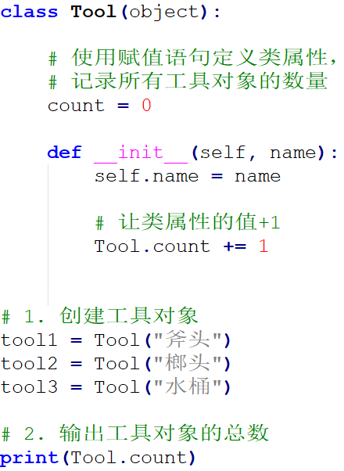

Slide 67
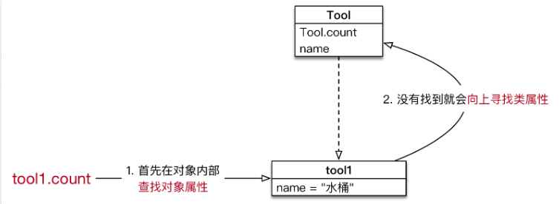
2.2 属性的获取机制（科普）
在 Python 中 属性的获取 存在一个 向上查找机制

Slide 68
因此，要访问类属性有两种方式：
类名.类属性
对象.类属性 （不推荐）
注意
如果使用 对象.类属性 = 值 赋值语句，只会 给对象添加一个属性，而不会影响到 类属性的值

Slide 69
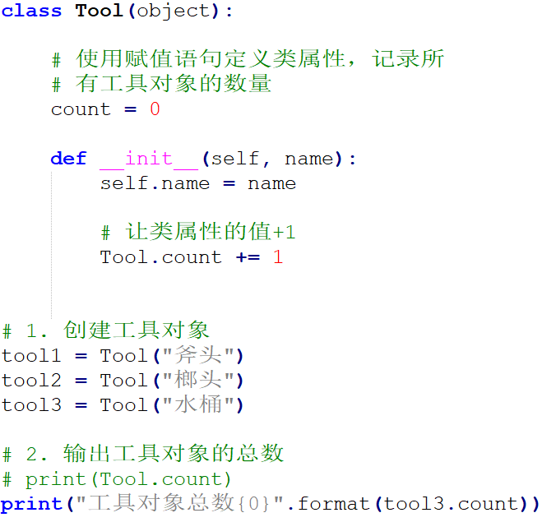
属性获取机制

Slide 70
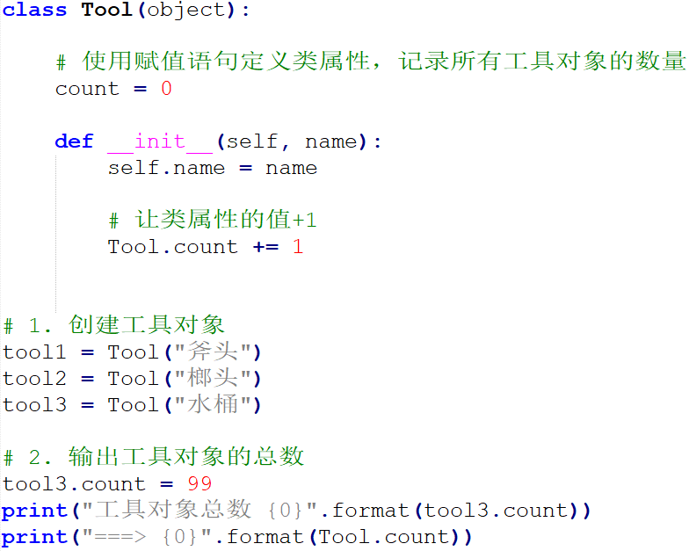
使用对象名访问类属性的问题

Slide 71
03. 类方法和静态方法

Slide 72
3.1 类方法
类属性 就是针对 类对象 定义的属性
使用 赋值语句 在 class 关键字下方可以定义 类属性
类属性 用于记录 与这个类相关 的特征
类方法 就是针对 类对象 定义的方法
在 类方法 内部可以直接访问 类属性 或者调用其他的 类方法

Slide 73

语法如下
类方法需要用 修饰器 @classmethod 来标识，告诉解释器这是一个类方法

Slide 74
类方法的 第一个参数 应该是 cls
由 哪一个类 调用的方法，方法内的 cls 就是 哪一个类的引用
这个参数和 实例方法 的第一个参数是 self 类似
提示 使用其他名称也可以，不过习惯使用 cls
通过 类名. 调用 类方法，调用方法时，不需要传递 cls 参数
在方法内部
可以通过 cls. 访问类的属性
也可以通过 cls. 调用其他的类方法

Slide 75
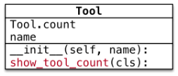
示例需求
定义一个 工具类
每件工具都有自己的 name
需求 —— 在 类 封装一个 show_tool_count 的类方法，输出使用当前这个类，创建的对象个数

Slide 76
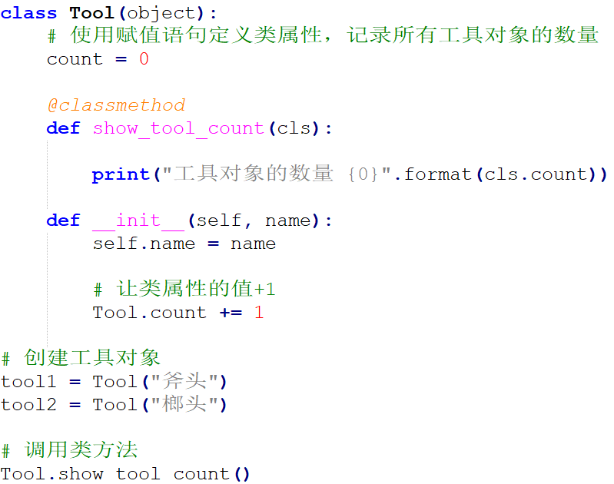

Slide 77
在类方法内部，可以直接使用 cls 访问 类属性 或者 调用类方法

Slide 78

3.2 静态方法
在开发时，如果需要在 类 中封装一个方法，这个方法：
既 不需要 访问 实例属性 或者调用 实例方法
也 不需要 访问 类属性 或者调用 类方法
这个时候，可以把这个方法封装成一个 静态方法
语法如下

Slide 79
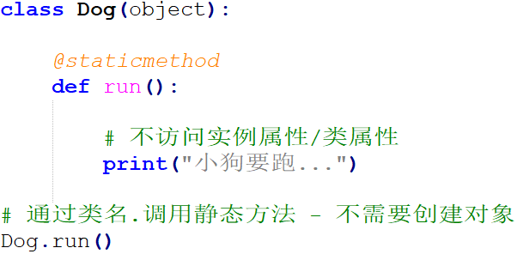
静态方法 需要用 修饰器 @staticmethod 来标识，告诉解释器这是一个静态方法
通过 类名. 调用 静态方法

Slide 80
3.3 方法综合案例
需求
1. 设计一个 Game 类
2. 属性：
定义一个 类属性 top_score 记录游戏的 历史最高分
定义一个 实例属性 player_name 记录 当前游戏的玩家姓名

Slide 81
3. 方法：
静态方法 show_help 显示游戏帮助信息
类方法 show_top_score 显示历史最高分
实例方法 start_game 开始当前玩家的游戏
4. 主程序步骤
1) 查看帮助信息
2) 查看历史最高分
3) 创建游戏对象，开始游戏

Slide 82
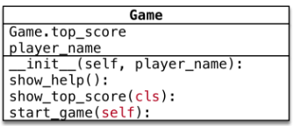

Slide 83
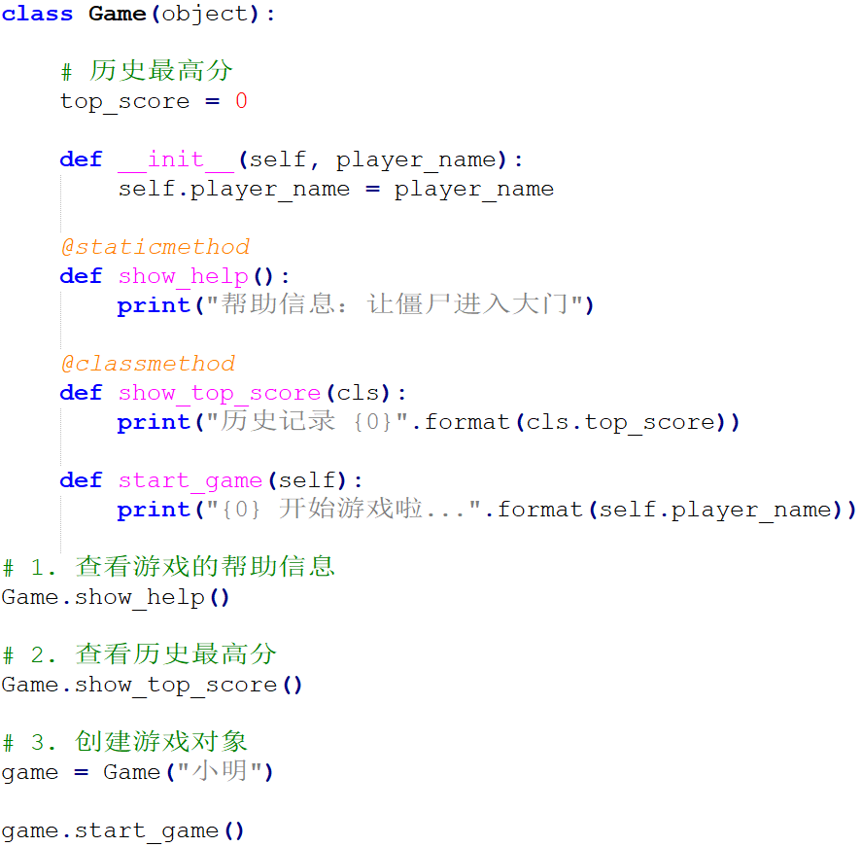

Slide 84
案例小结
1. 实例方法 —— 方法内部需要访问 实例属性
实例方法 内部可以使用 类名. 访问类属性
2. 类方法 —— 方法内部 只 需要访问 类属性
3. 静态方法 —— 方法内部，不需要访问 实例属性 和 类属性

Slide 85
提问
如果方法内部 即需要访问 实例属性，又需要访问 类属性，应该定义成什么方法？
答案
应该定义 实例方法
因为，类只有一个，在 实例方法 内部可以使用 类名. 访问类属性

Slide 86
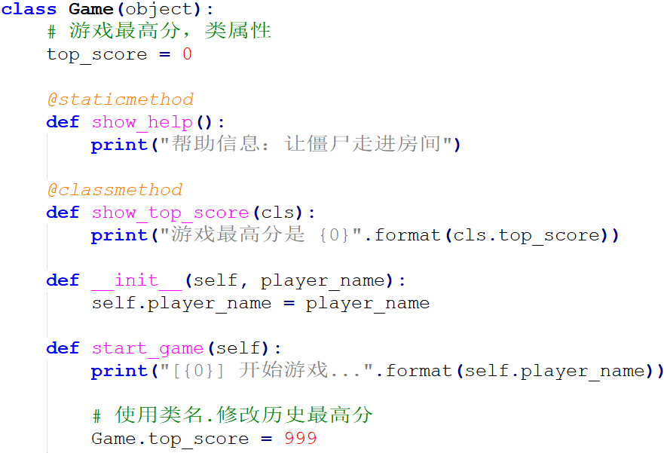

Slide 87
